Slide 1
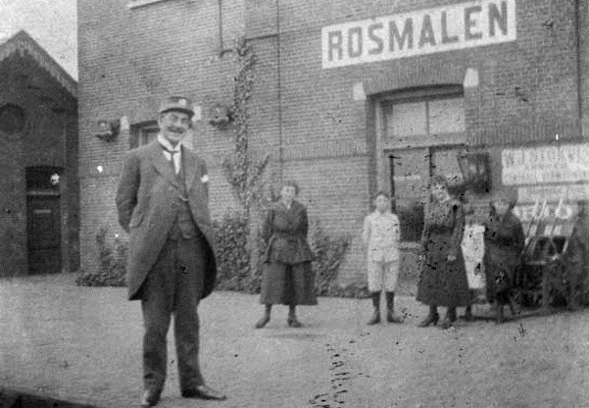


GOTD
Canon van
Rosmalen
Waar?
Wat?
Wie?
Wanneer?

Slide 2
Vanaf 1881 station
GOTD
Canon van
Rosmalen
In 1839 reed de eerste trein in Nederland
Van 1881 tot 1938 ook Rosmalen station
In de Spoorstraat, gebouw staat er nog
Op de foto de stationschef met pet
En ook enkele reizigers
Wachtkamers 1e, 2e en 3e klas
Van 1883 -1935 ook stoomtram naar Helmond
In 1981 een nieuw station iets verderop

Slide 3
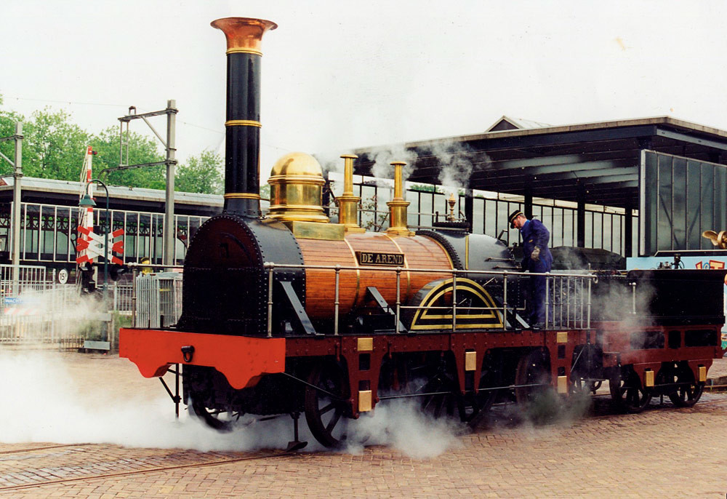
Alles gemakkelijker
GOTD
Canon van
Rosmalen
Uitvinding stoommachine: geen wind of paarden nodig
In deze eeuw vervoer daardoor gemakkelijker
Ook omdat zandwegen kei-wegen werden
Post en spullen komen daardoor sneller
Ook producten maken wordt gemakkelijker
De eerste fabrieken ontstaan

Slide 4
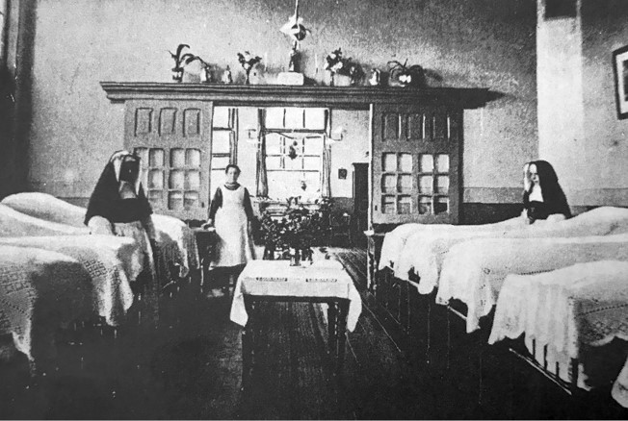
Betere zorg
GOTD
Canon van
Rosmalen
Mensen gingen beter voor elkaar zorgen
1870: Coudewater wordt GGZ ziekenhuis
Al gauw wonen er 200 patiënten
Florence Nightingale: betere verpleging
In Rosmalen later meer verpleging in landgoed
Mariaoord, Binckhorst (Celllo), Annenborch
Slaapzaal Coudewater

Slide 5
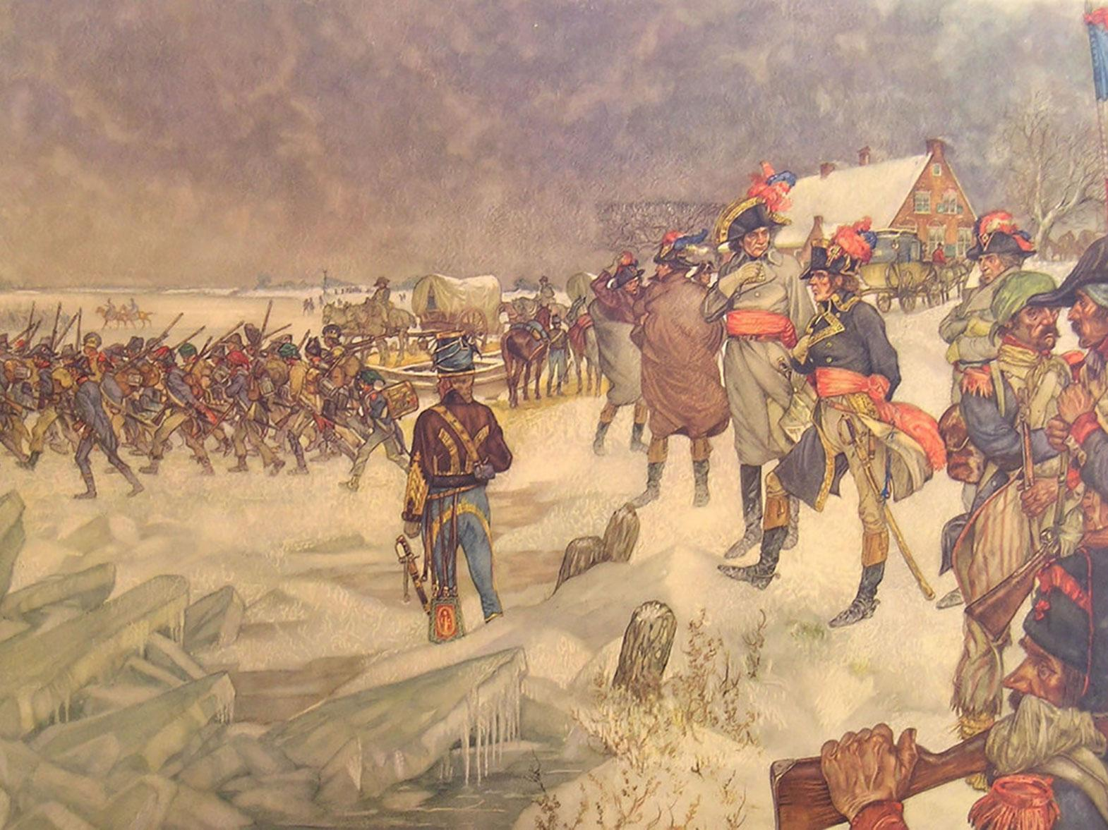
Franse Tijd
GOTD
Canon van
Rosmalen
Van 1794 tot 1814 waren de Fransen hier de baas
Voor de katholieke Brabanders een bevrijding
Eindelijk vrijheid van godsdienst
Maar pas in 1823 krijgen katholieken Lambertus terug
Van onze eerste koning: Willem I, 1815 -1840

Slide 6
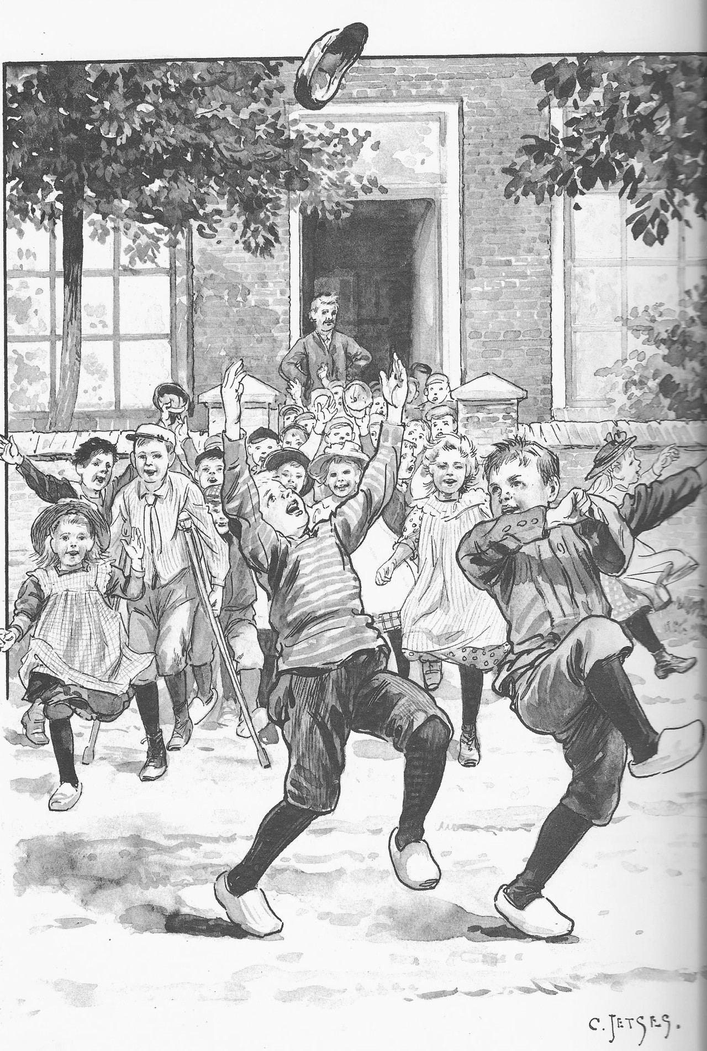
Wow: lekker naar school!
GOTD
Canon van
Rosmalen
Mensen gingen beter voor elkaar zorgen
Ook beter zorgen voor hun kinderen
Steeds meer mensen stuurden kinderen naar school
Die kinderen hoefden thuis niet meer hele dag te werken
Maar dat konden toen alleen nog wat rijkere mensen
1800: Openbare school in Rosmalen bij de kerk
In Kruisstraat al vanaf 1682 een school
Pas in 1901 iedereen verplicht naar school

Slide 7
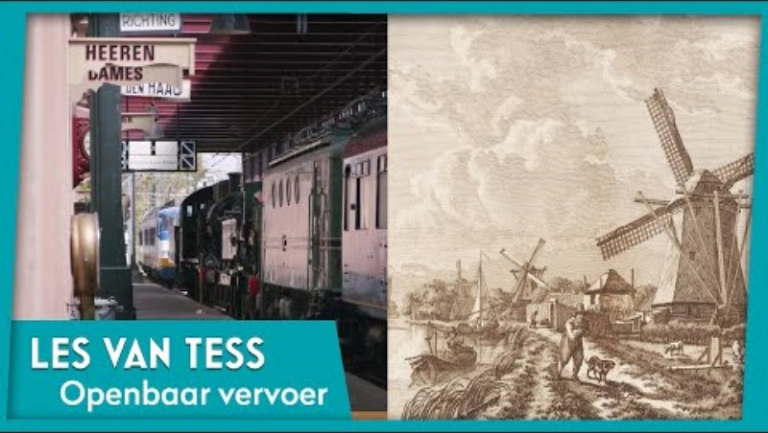
Extra
GOTD
Canon van
Rosmalen
Filmpje : LES VAN TESS over Openbaar Vervoer: ±10 minuten

Slide 8
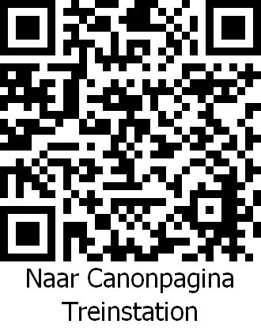

1800 - 1900
GOTD
Canon van
Rosmalen
Naar meer info op Canon-pagina
Tijd van burgers en stoommachines:
Burgers die beter zorgen voor degenen die dat zelf niet goed kunnen
Stoommachines die voor meer snelheid zorgen: in het vervoer en in het maken van producten
©© 2024 Jan van Nuland, samenstelling tekst en vormgeving – canonrosmalen@gmail.com

